Slide 1
不感受到罪惡之痛的危險
(利未記 第13章)
The Danger of Not Feeling the Pain of Sin
(Leviticus Chapter 13)
金京來博士 Kyungrae Kim, Ph.D.

Slide 2
聖經中談論罪惡時使用的三件事
債 (Debt) – ‘欠債的人’ 比喻 (Matthew 6:12; 18:21-35)
女生月經現象 – 希伯來文 ‘nidah’ (נִדָּה) (不潔淨)
麻風 (Leprosy) -皮膚病，黴菌， 真菌 (不潔淨)
<債>
-Matthew 6:12. 免我們的債(τὰ ὀφειλήματα),如同我們免了人的債(τοῖς ὀφειλέταις).
^{NKJ} And forgive us our debts, As we forgive our debtors.
^{ESV = NIV} and forgive us our debts, as we also have forgiven our debtors.
-Matthew 18:21-35. 21 那時彼得進前來、對耶穌說、主阿、我弟兄得罪我、我當饒恕他幾次呢。到七次可以麼. ……. 23天國好像一個王、要和他僕人算賬. 24 纔算的時候、有人帶了一個欠一千萬銀子的來. ……. 27 那僕人的主人、就動了慈心、把他釋放了、並且免了他的債. ……. 32 於是主人叫了他來、對他說、你這惡奴才、你央求我、我就把你所欠的都免了．

Slide 3
聖經中談論罪惡時使用的 ‘nidah’
債 (Debt) – ‘欠債的人’比喻 (Matthew 18:21-35)
女生月經現象 – 希伯來文 ‘nidah’ (נִדָּה) (不潔淨)
麻風 (Leprosy) -皮膚病，黴菌，真菌 (不潔淨)
-Leviticus 15:19. 女人行經、必污穢七天．凡摸他的、必不潔淨到晚上
-Zechariah 13:1 那日,必給大衛家和耶路撒冷的居民開一個泉源,洗除罪惡與污穢. (^{NIV} ….. sin and impurity)
-Lamentations 1:8.耶路撒冷大大犯罪．所以成為不潔之物 (נִדָּה)．素來尊敬他的、見他赤露就都藐視他．他自己也歎息退後.
^{NIV} …… so has become unclean. ……. / ^{ESV} …… became filthy …….
*The Hebrew ‘nidah’ (נִדָּה) refers to specifically to menstrual impurity (Leviticus 12:2, 5; 15:19-33; 18:19; Lamentations 1:8, 17; Ezekiel 22:10). (13 times in Leviticus alone)

Slide 4
聖經中的麻風 (新約) - 13 次
- λέπρα (leprosy): 4 次 (Matthew 8:3; Mark 1:42; Luke 5:12, 13)
- λεπρός (leprous): 9 次 (Matthew 8:2; 10:8; 11:5; 26:6; Mark 1:40; 14:3;
Luke 4:27; 7:22; 17:12)
-Matthew 8:2-3. 有一個長大痲瘋的、來拜他說、主若肯、必能叫我潔淨了。耶穌伸手摸他說、我肯、你潔淨了罷．他的大痲瘋立刻就潔淨了. (= Mark 1:40-42 = Luke 5:12-13)
-Matthew 10:8 醫治病人、叫死人復活、叫長大痲瘋的潔淨、把鬼趕出去．你們白白的得來、也要白白的捨去.
-Matthew 11:5 就是瞎子看見、瘸子行走、長大痲瘋的潔淨、聾子聽見、死人復活、窮人有福音傳給他們. (= Luke 7:22)
-Matthew 26:6 耶穌在伯大尼長大痲瘋的西門家裡 (= Mark 14:3)
-Luke 4:27 先知以利沙的時候、以色列中有許多長大痲瘋的．但內中除了敘利亞國的乃縵、沒有一個得潔淨的.
-Luke 17:12 進入一個村子、有十個長大痲瘋的迎面而來、遠遠的站著 .
*The precise meaning of the leprosy in the Bible is in dispute, but it probably includes the modern Hansen’s disease (especially in the New Testament) and infectious skin diseases.

Slide 5
聖經中的麻風 (舊約) - 55 次
- צָרַעַת (leprosy): 35 次 (Leviticus 13-14: 29次, 舊約其他書卷 6次)
-צרע (צָרוַּע, מְצֹרָע) (leprous): 20 次 (Ex. 4:6; Lev. 13:44, 45; 14:2, 3; 22:4; Num. 5:2 ……..)
Leviticus 13:1-59.皮膚病，黴菌，真菌 (Skin Disease and Mold Problem)
13:1-46 on human skin / 13:47-59 on any cloth or article made of skin
Leviticus 14:1-32. 患痲風病的人得潔淨之後的律例 (Purification from Skin Disease)
-Leviticus 13:2. 人的肉皮上若長了癤子、或長了癬、或長了火斑、在他肉皮上成了大痲瘋的災病、就要將他帶到祭司亞倫、或亞倫作祭司的一個子孫面前. (צָרַעַת)
^{NIV} an infectious skin disease / ^{TNK} a scaly affection / ^{NKJ} like a leprous sore
*The precise meaning of the leprosy in the Bible is in dispute, but it probably includes the modern Hansen’s disease (especially in the New Testament) and infectious skin diseases.

Slide 6
痲風病的診斷到隔離 (Leviticus 13:1-46)
診斷 (祭司的工作) : 祭司察看之後決定潔淨不潔淨 (2-44節)
喊叫說、不潔淨了、不潔淨了 (45節)
獨居營外 (46節)
-Leviticus 13:2-44. 3 祭司要察看肉皮上的災病．若災病處的毛、已經變白、災病的現象、深於肉上的皮、這便是大痲瘋的災病．祭司要察看他、定他為不潔淨。 4 若火斑在他肉皮上是白的、現象不深於皮、其上的毛也沒有變白、祭司就要將有災病的人關鎖七天． ……… 6 第七天祭司要再察看他、若災病發暗、而且沒有在皮上發散、祭司要定他為潔淨、原來是癬．那人就要洗衣服、得為潔淨。 ……… 15 祭司一看那紅肉、就定他為不潔淨．紅肉本是不潔淨、是大痲瘋。 ………
-Leviticus 13:45.身上有長大痲瘋災病的、他的衣服要撕裂、也要蓬頭散髮、蒙著上唇、喊叫說、不潔淨了、不潔淨了。
-Leviticus 13:46.災病在他身上的日子、他便是不潔淨、他既是不潔淨、就要獨居營外。

Slide 7
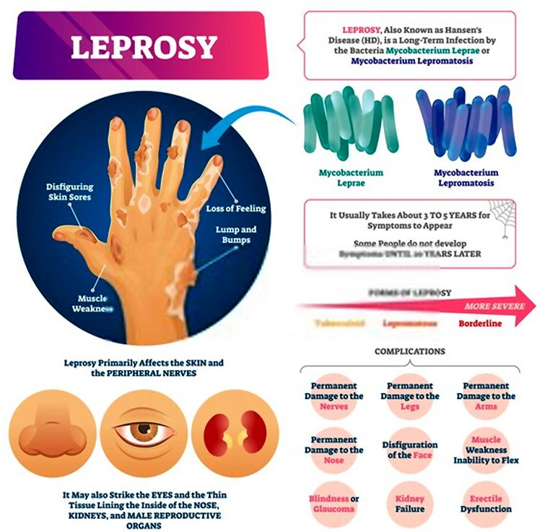
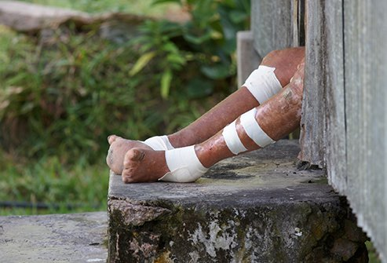
麻風 (Leprosy) = 漢森氏病 (Hansen’s Disease)

Slide 8
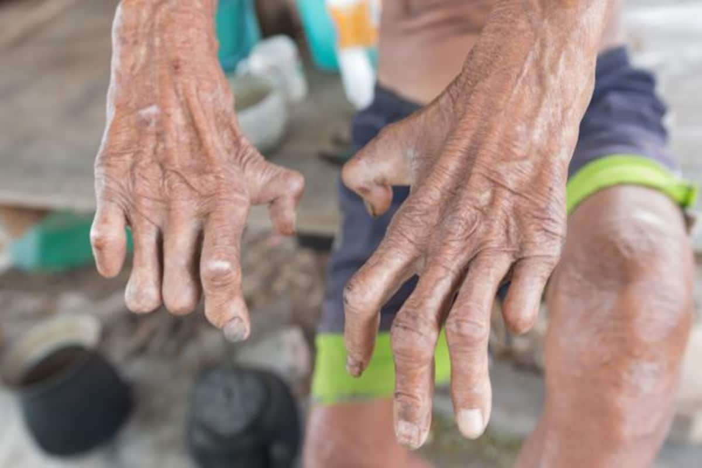
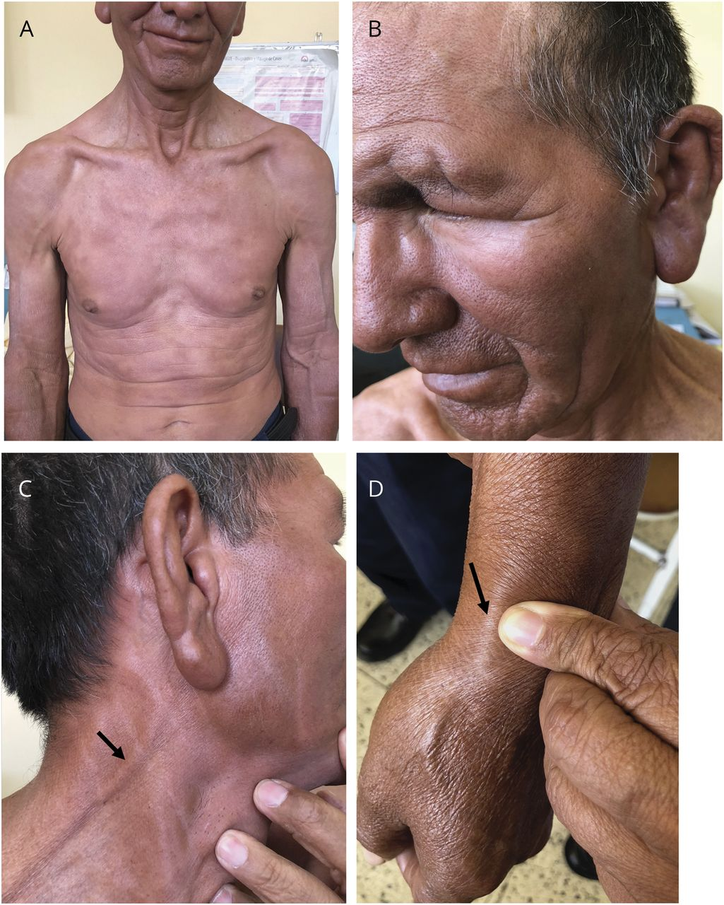
Visibly enlarged peripheral nerves
in lepromatous leprosy
A 52-year-old man from the Peruvian jungle presented with a 4-year history of progressive distal numbness and facial swelling. He had diffusely infiltrated skin on his face, torso, and extremities (figure, A and B), with patchy pinprick sensation loss. Multiple peripheral nerves were palpable, including ulnar and fibular nerves, in addition to visibly enlarged great auricular (figure, C) and superficial radial nerves (figure, D).
https://n.neurology.org/content/92/13/627

Slide 9
麻風和罪惡之間的比較
診斷 - 給祭司察看：你怕不怕給別人來查看你的罪？
宣告‘不潔淨’：如果有必要，你可以在會眾面前認罪嗎？
獨居營外 （住院，醫療）：你可以付出任何代價以得到赦免嗎？
<Psalm 32:1-5>
¹大衛的訓誨詩. 得赦免其過、遮蓋其罪的、這人是有福的。
² 凡心裡沒有詭詐、耶和華不算為有罪的、這人是有福的。
³ 我閉口不認罪的時候、因終日唉哼、而骨頭枯乾。
⁴ 黑夜白日、你的手在我身上沉重．我的精液耗盡、如同夏天的乾旱.細拉.
⁵ 我向你陳明我的罪、不隱瞞我的惡．我說、我要向耶和華承認我的過犯、你就赦免我的罪惡。細拉.

Slide 10
民數記 6:24-26
願耶和華賜福給你,保護你.
願耶和華使他的臉光照你,賜恩給你.
願耶和華向你仰臉,賜你平安.
‎ יְבָרֶכְךָ יְהוָה וְיִשְׁמְרֶךָ׃ Numbers 6:24-26
יָאֵר יְהוָה פָּנָיו אֵלֶיךָ וִיחֻנֶּךָּ׃
‎יִשָּׂא יְהוָה פָּנָיו אֵלֶיךָ וְיָשֵׂם לְךָ שָׁלוֹם׃

